Slide 1
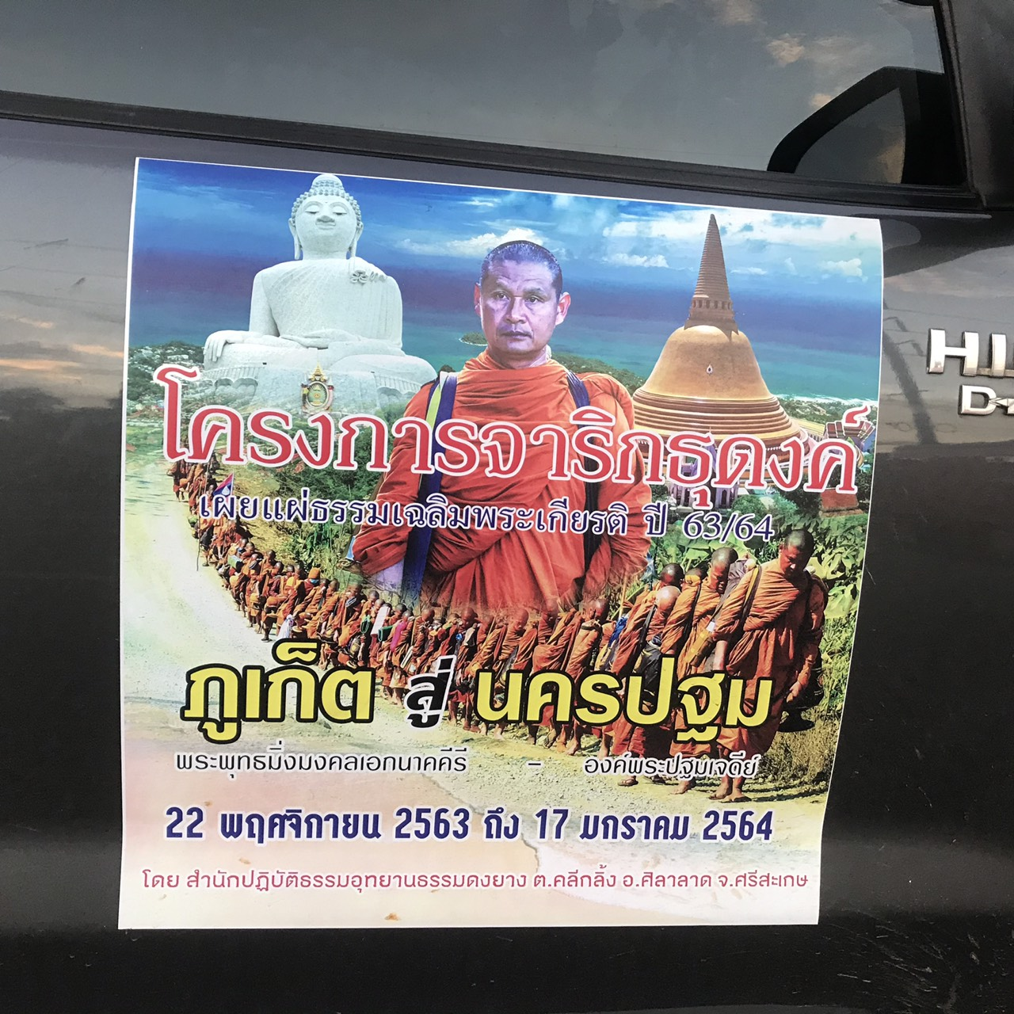

Slide 2
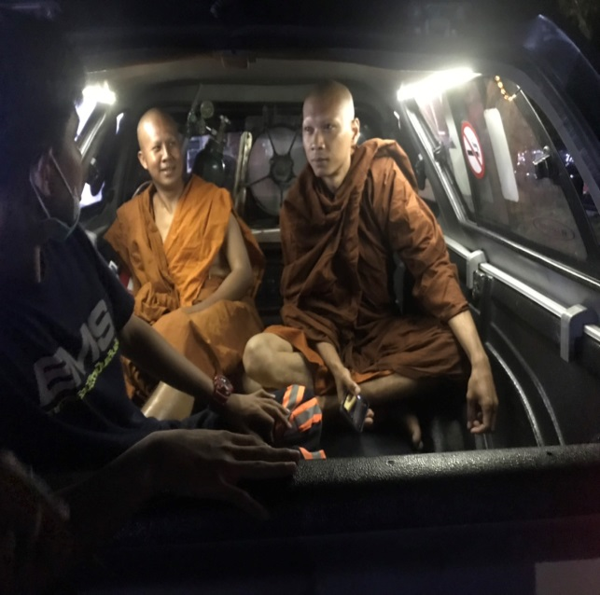
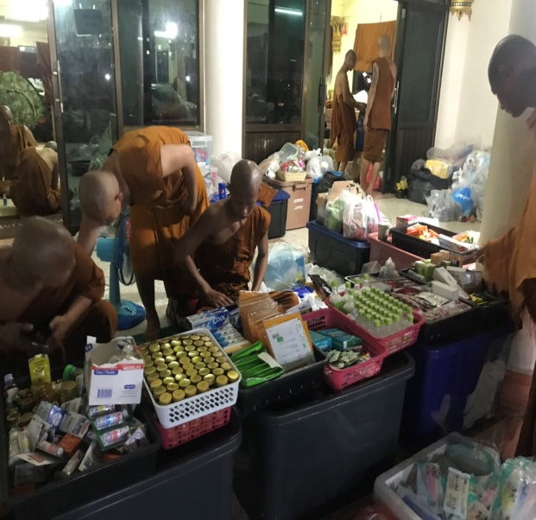
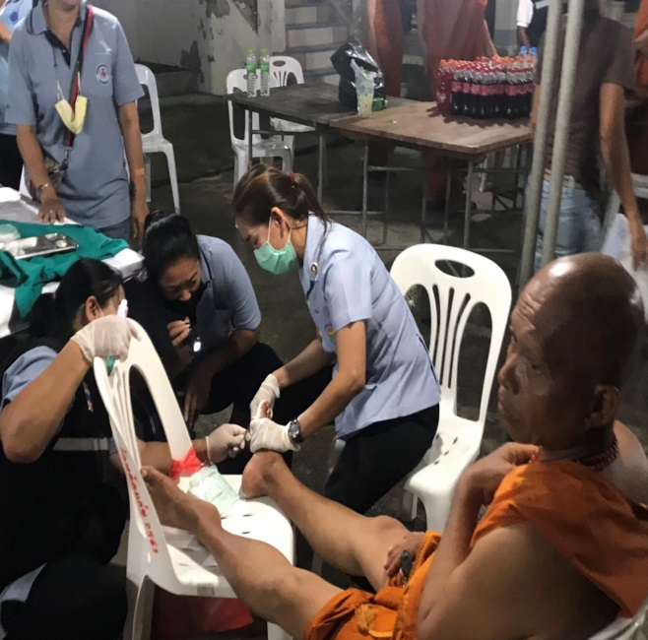
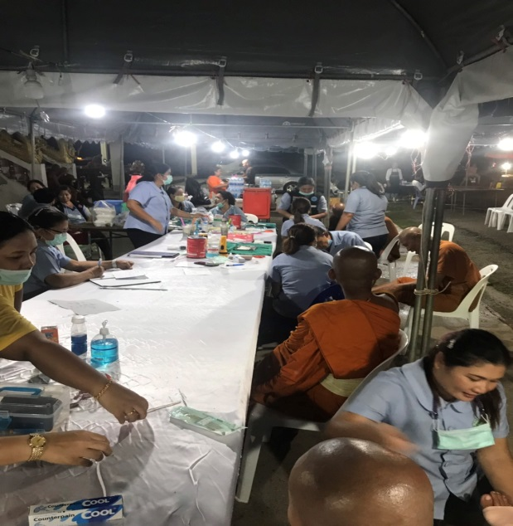

Slide 3
กำหนดการ
- วันจันทร์ที่ 30 พ.ย. 63 เดินบิณฑบาต ไปฉันเช้าที่ร้านอีสานแซบ
ตำบลลำแก่น ไปพักจำวัดที่วัดคมนียเขต ตำบลคึกคัก
-วันอังคารที่ 1 ธ.ค. 63 เดินบิณฑบาต ไปฉันเช้าที่วัดบางเนียง
พักจำวัดที่โรงเรียนบ้านบางม่วง ตำบลบางม่วง

